Slide 1
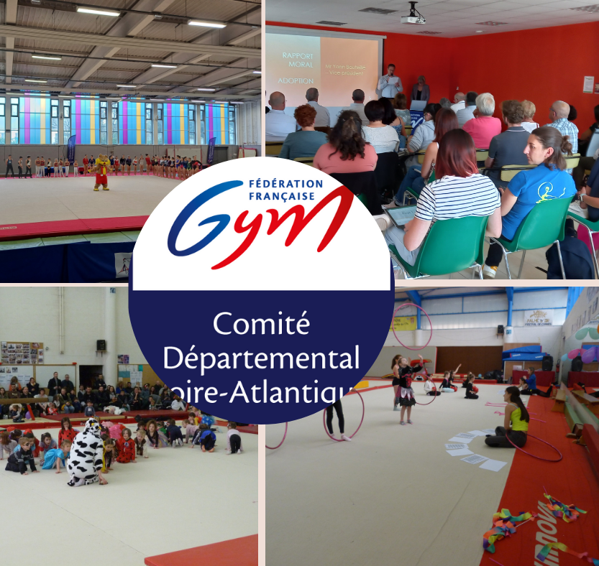
Saison 2024 2025

Slide 2
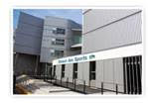
LE COMITÉ DÉPARTEMENTAL DE GYMNASTIQUE
DE LOIRE ATLANTIQUE
 MAISON DES SPORTS 44 rue Romain Rolland BP 90312 44103 NANTES CEDEX 4
https://cd44.ffgym.fr/
Permanences du secrétariat :
Lundi : 9h à 12h30
13h30 à 17h
Jeudi : 9h à 12h30
Vendredi : 13h30 à 17h
L’accès à la Maison des Sports nécessite un code d’entrée.
@comitedepartemental.gymloireatlantique
comitegymnastique44
 02 40 58 22 75
 ffgcd44@gmail.com

Slide 3
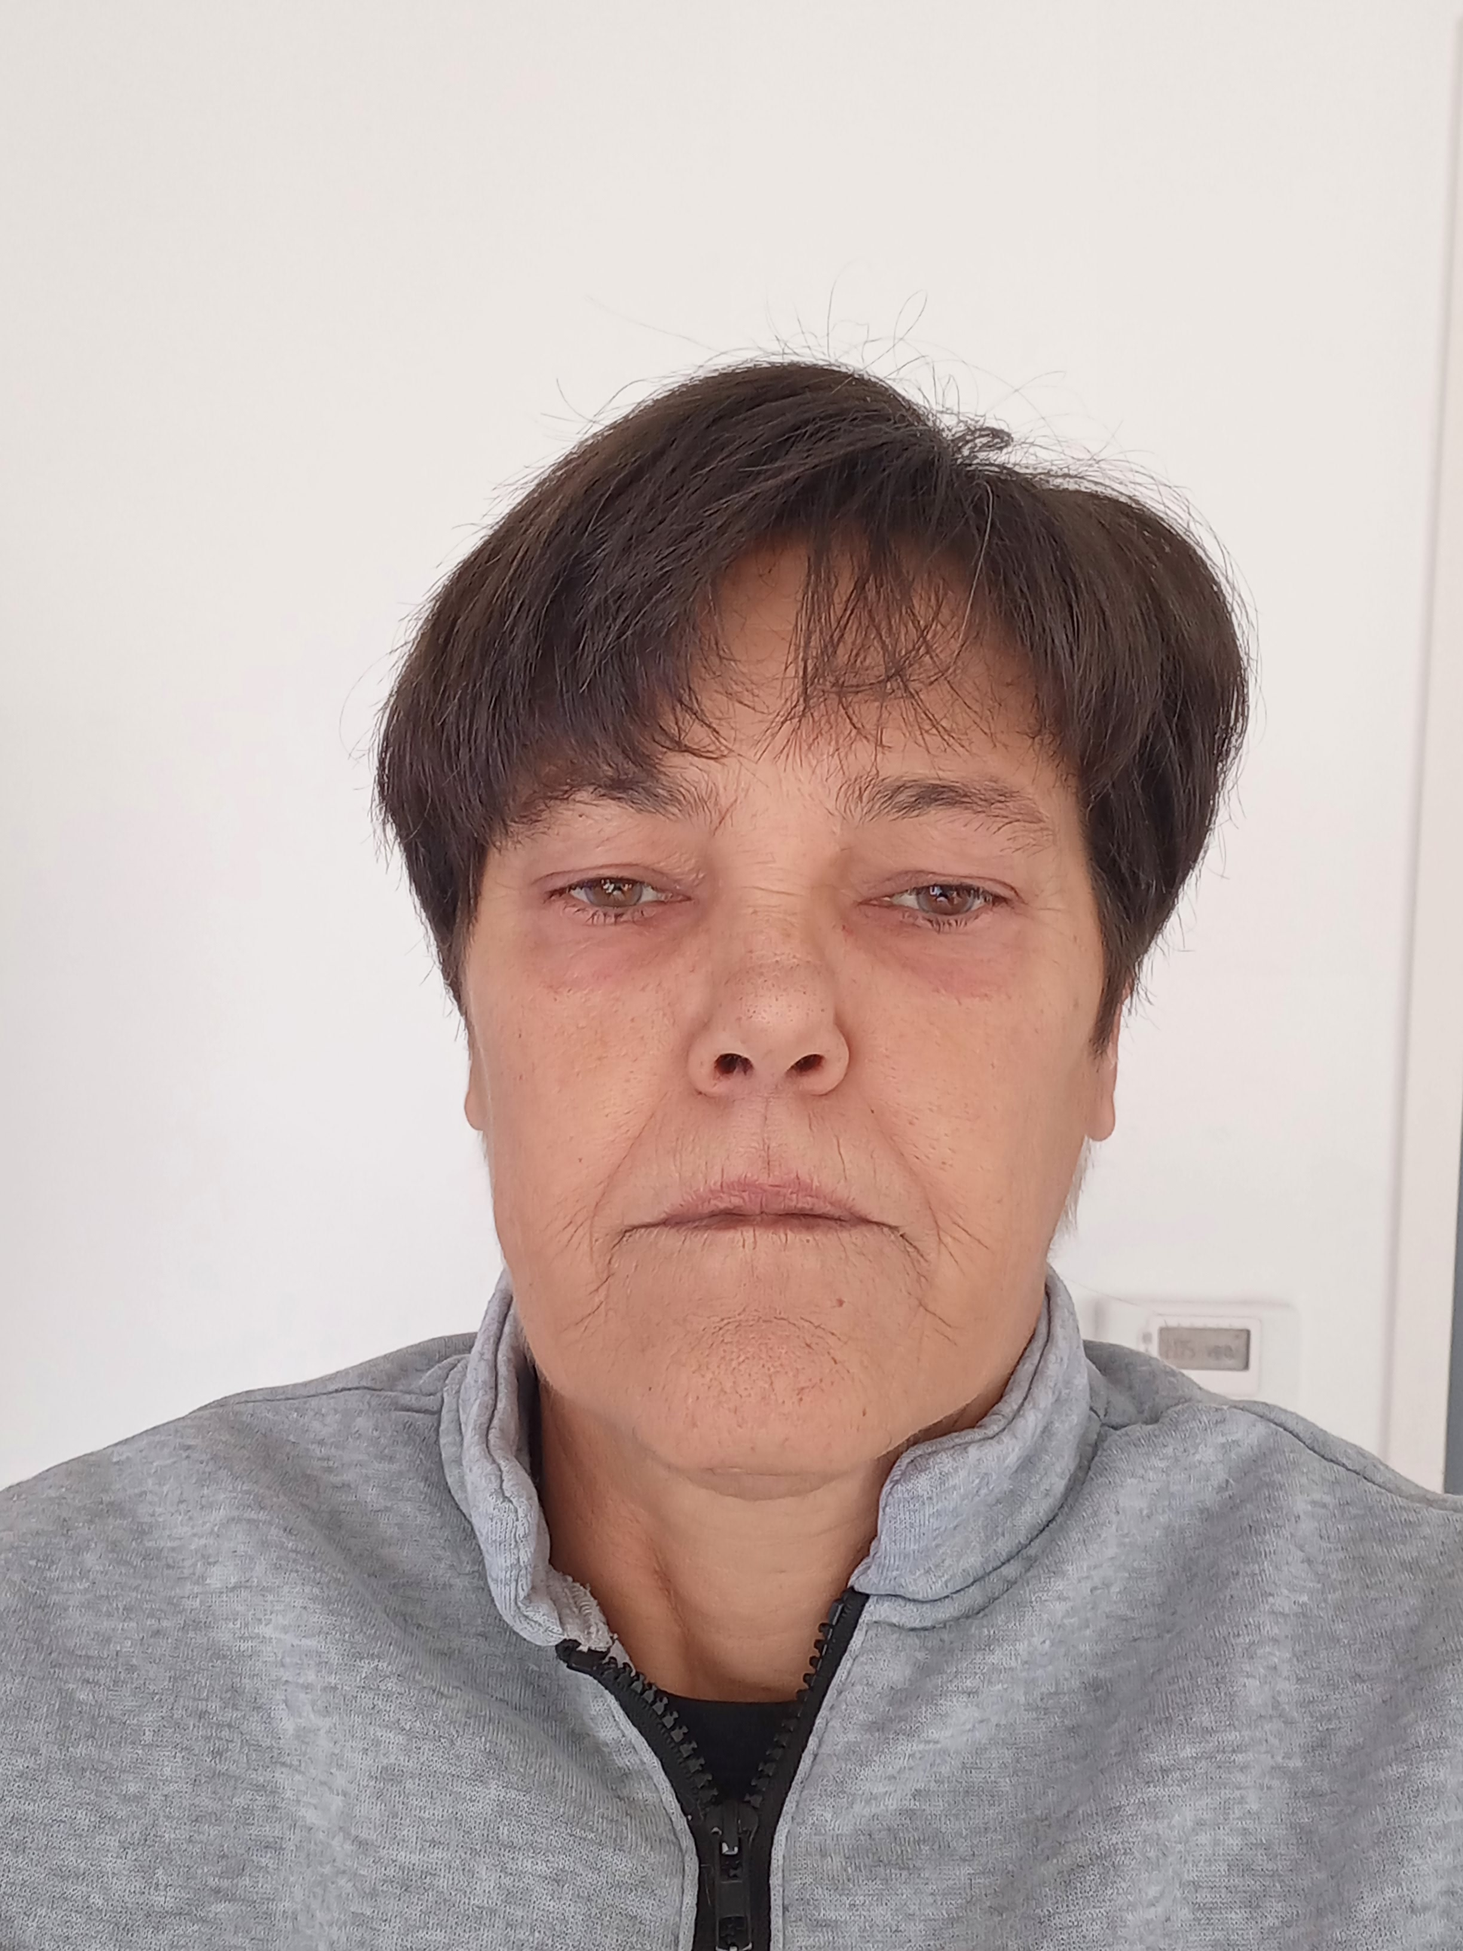
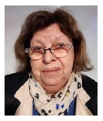
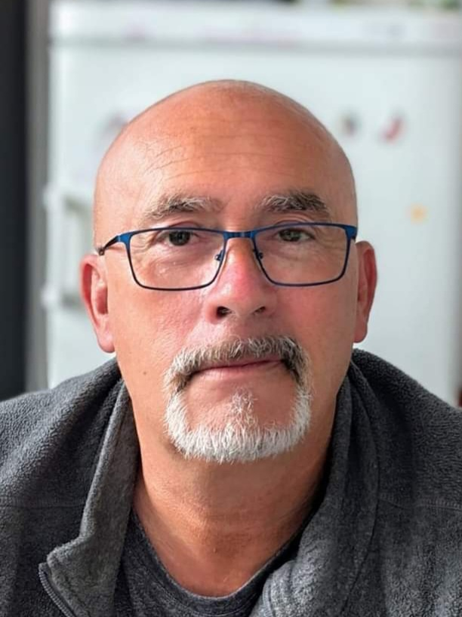
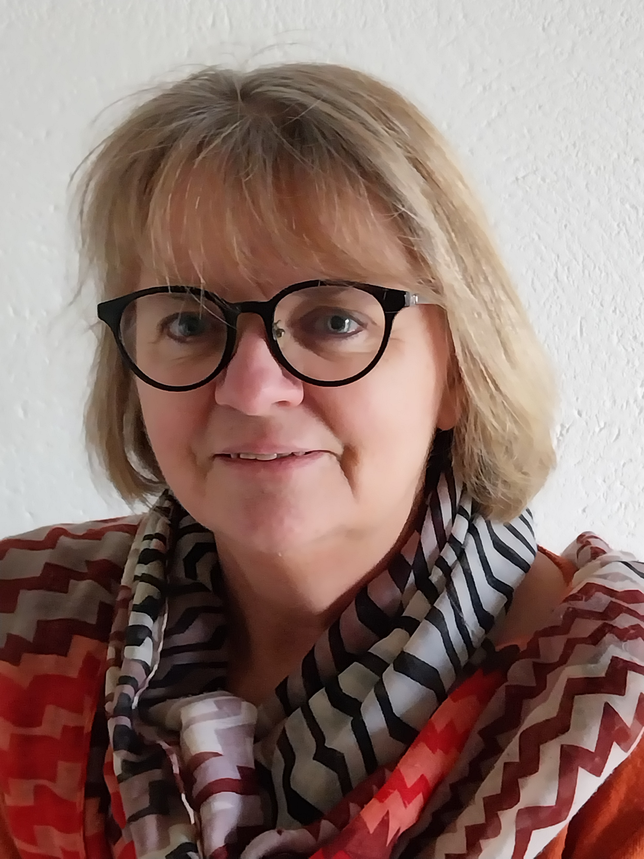
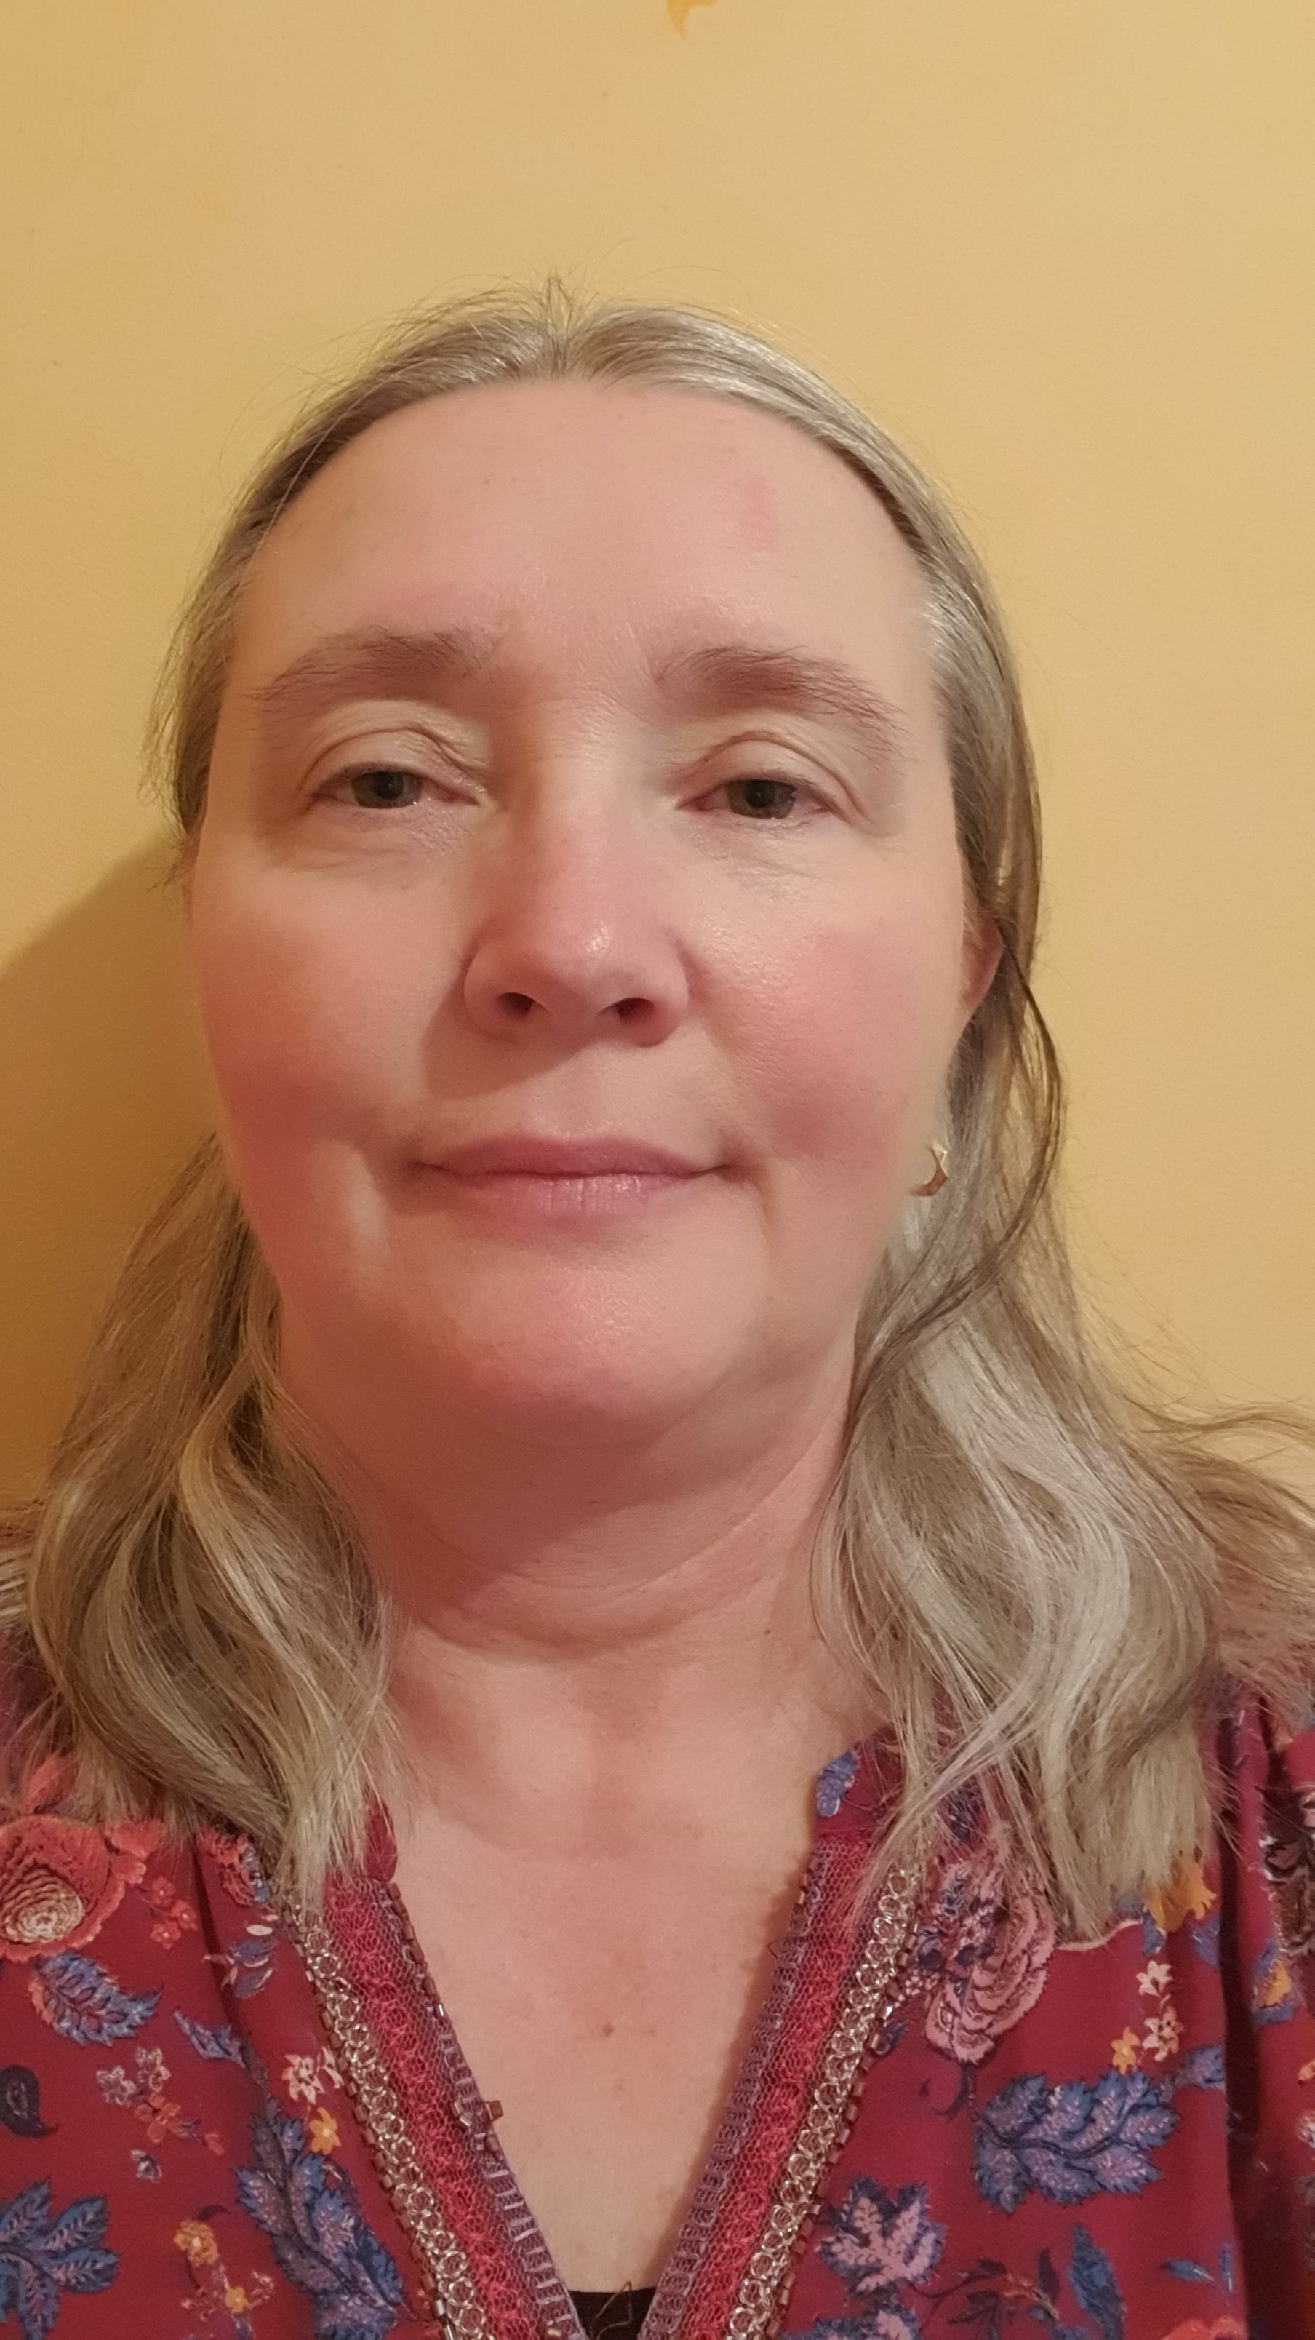
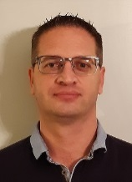
Présidente
Béatrice GUIGNARD 0613 62 39 26 bea.c.guignard@hotmail.fr
Vice-président
Yann BOUTEILLÉ
06 83 29 10 93 ya.bouteille@gmail.com
Trésorière
Sandrine Rabier 06 75 87 62 22 tresorierffgcd44gym@gmail.com
Responsable Salariées
Marie Ordronneau 06 64 70 83 03 jmordronneau@gmail.com
Secrétaire général
Karl Eot 06 13 45 84 49 eot.karl@orange.fr
Déléguée Technique Générale
Marie-Annick Rouleau 06 30 22 13 16 marie-annick.rouleau@orange.fr
Membre
Rémy Pavia 06 84 39 44 49 paviaremy@gmail.com
MEMBRES DU COMITÉ DIRECTEUR

Slide 4
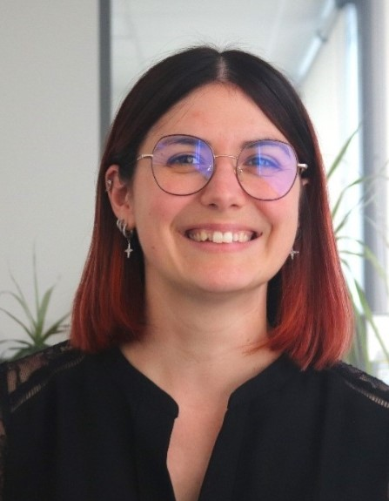
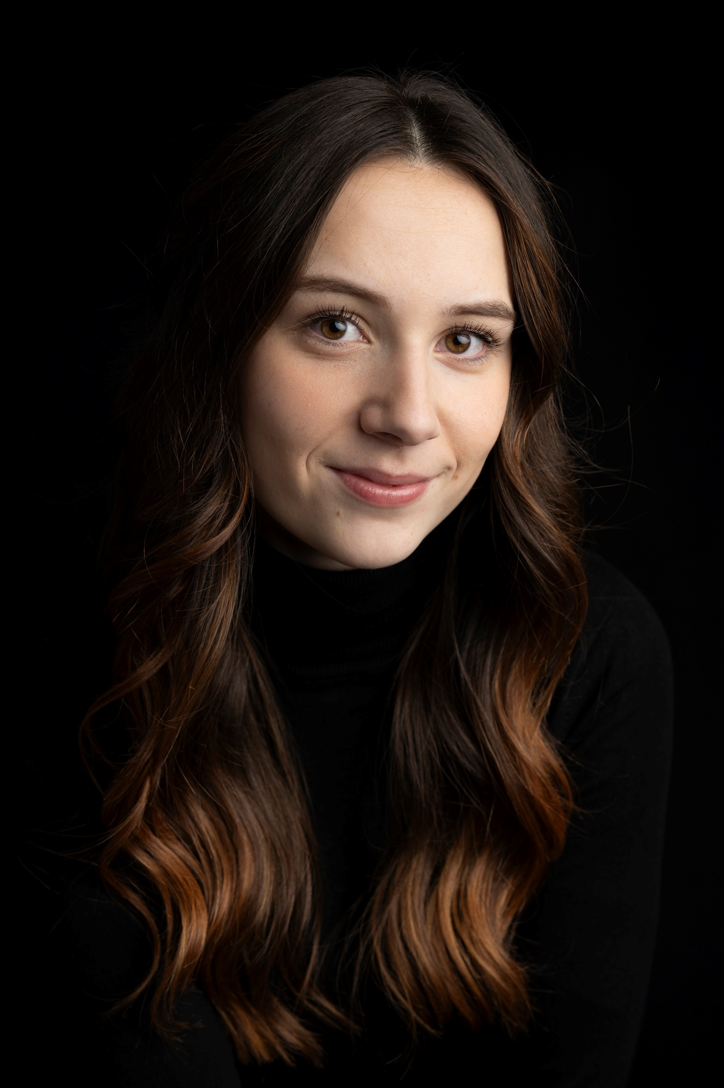
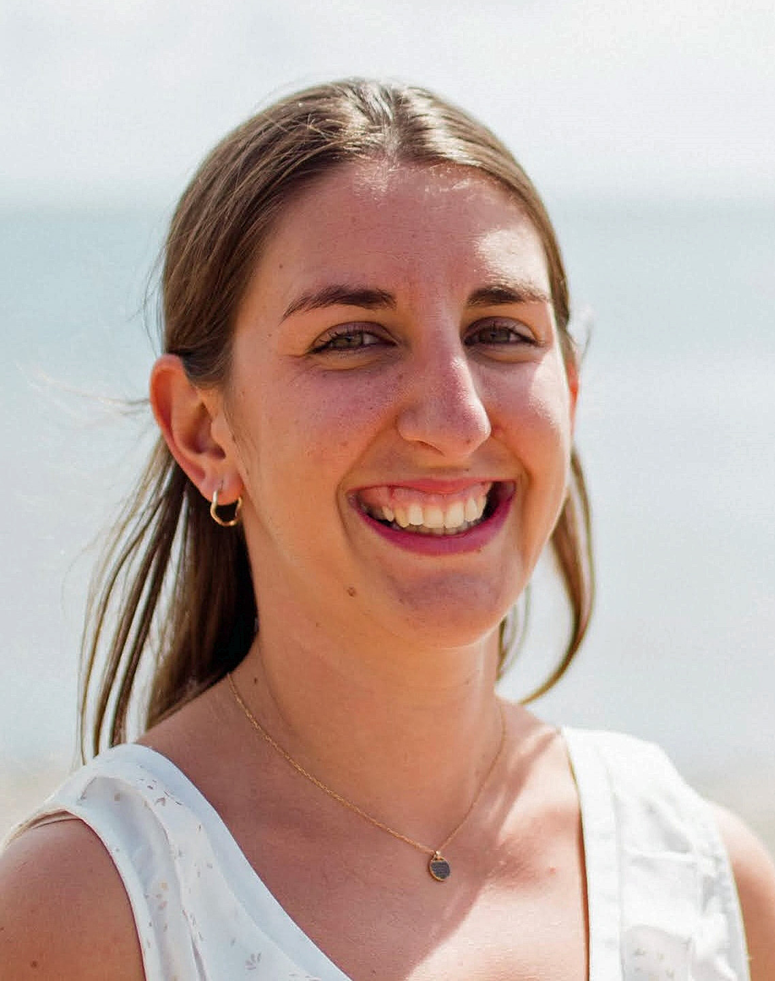
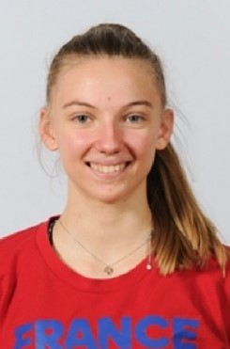
MEMBRES DU COMITÉ TECHNIQUE
GR
Delphine MULLOIS
Maurine CORMIER
Delphine BEAULANDE-HUIRTIC
Alice FORNARI
Astrid-Apolline RABETTE

Slide 5
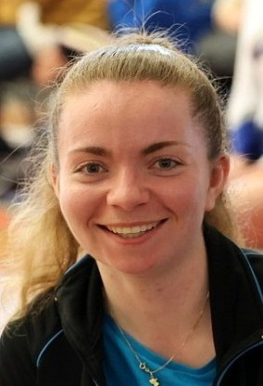
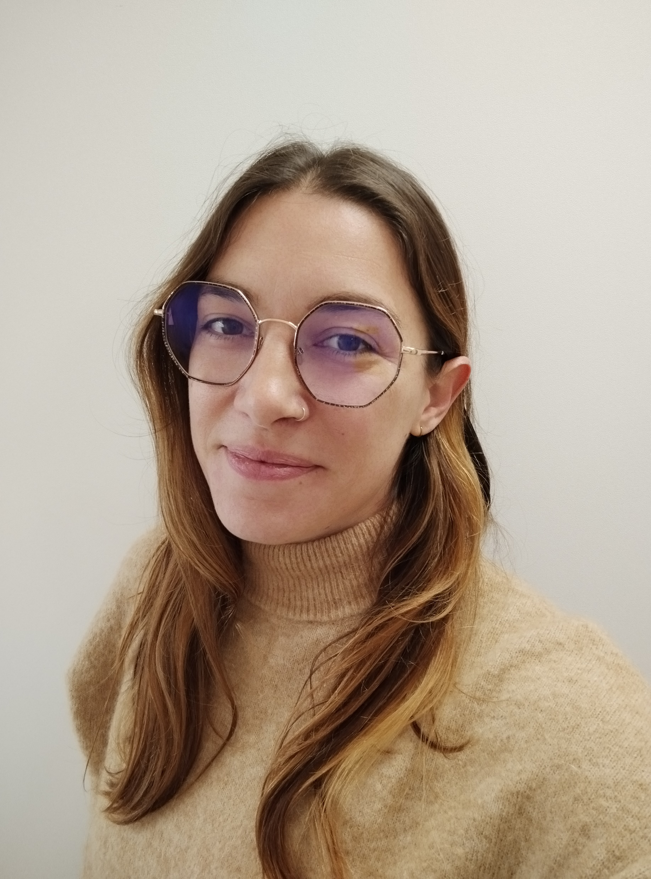
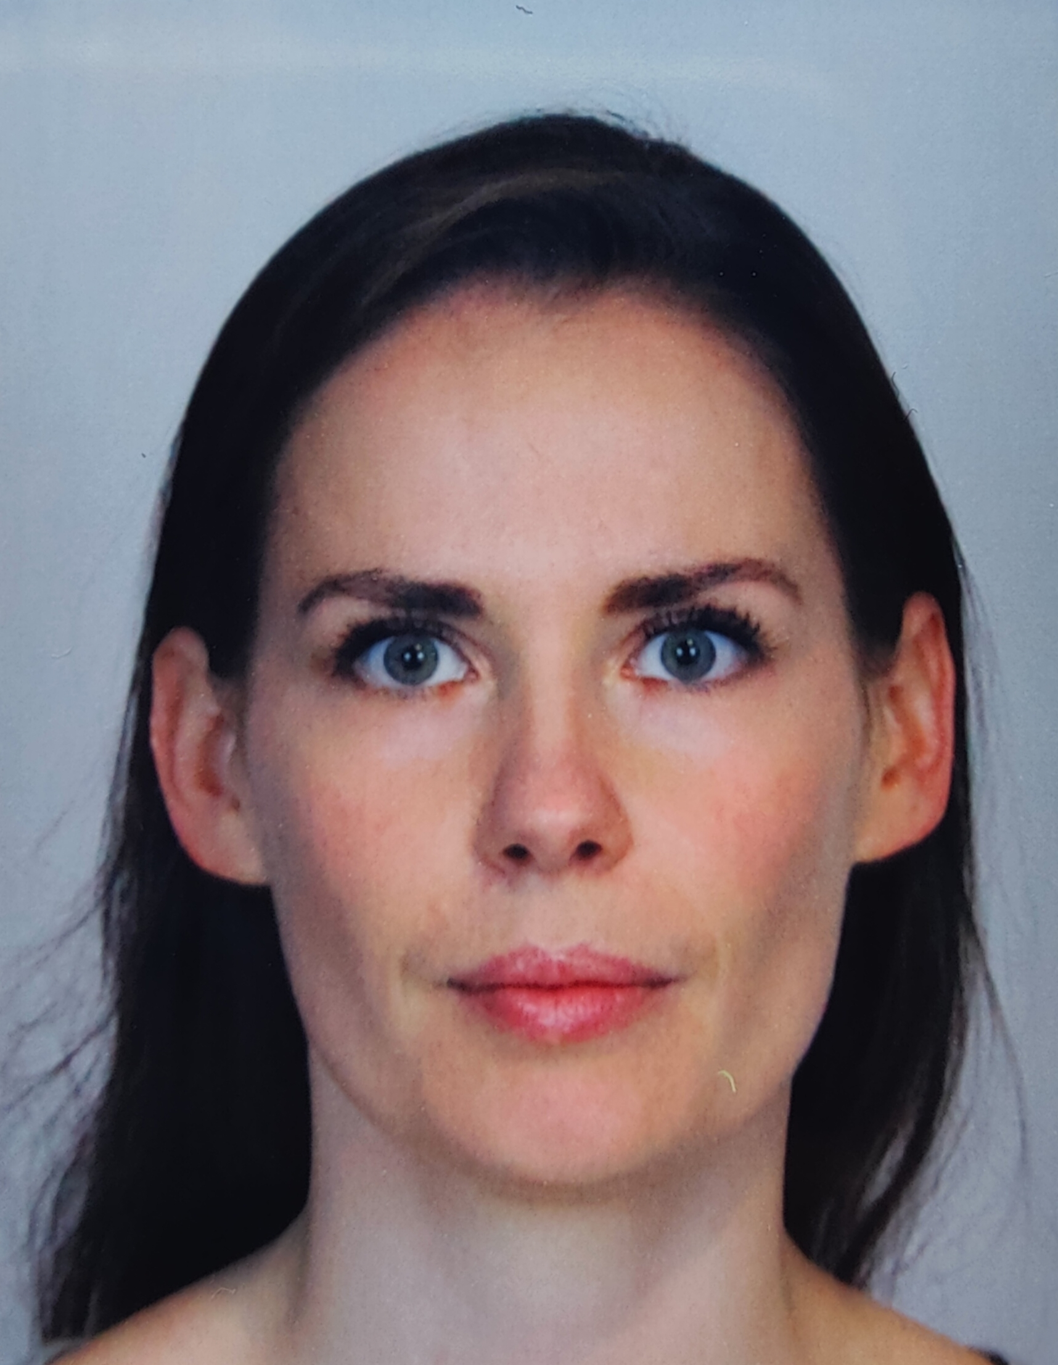
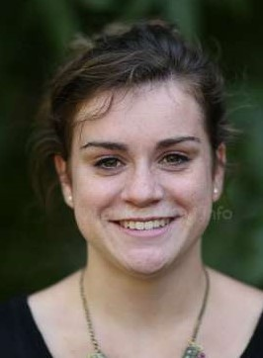
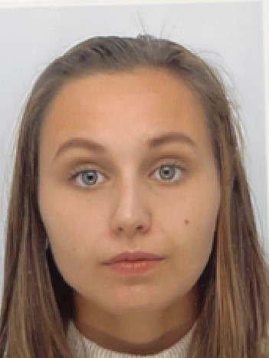
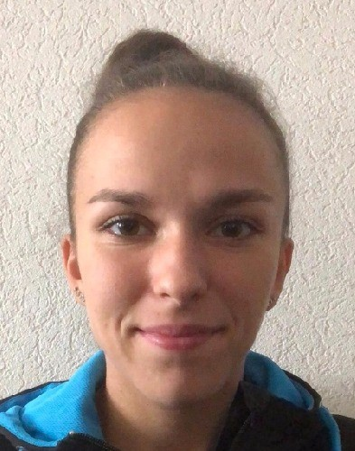
MEMBRES DU COMITÉ TECHNIQUE
GAF
Angélique COTTY
Camille LEMETEYER
Flora VIOLLEAU
Anaëlle MARTIN
Léa MÉTIVIER
cooptée
Orlane
DANIEL

Slide 6
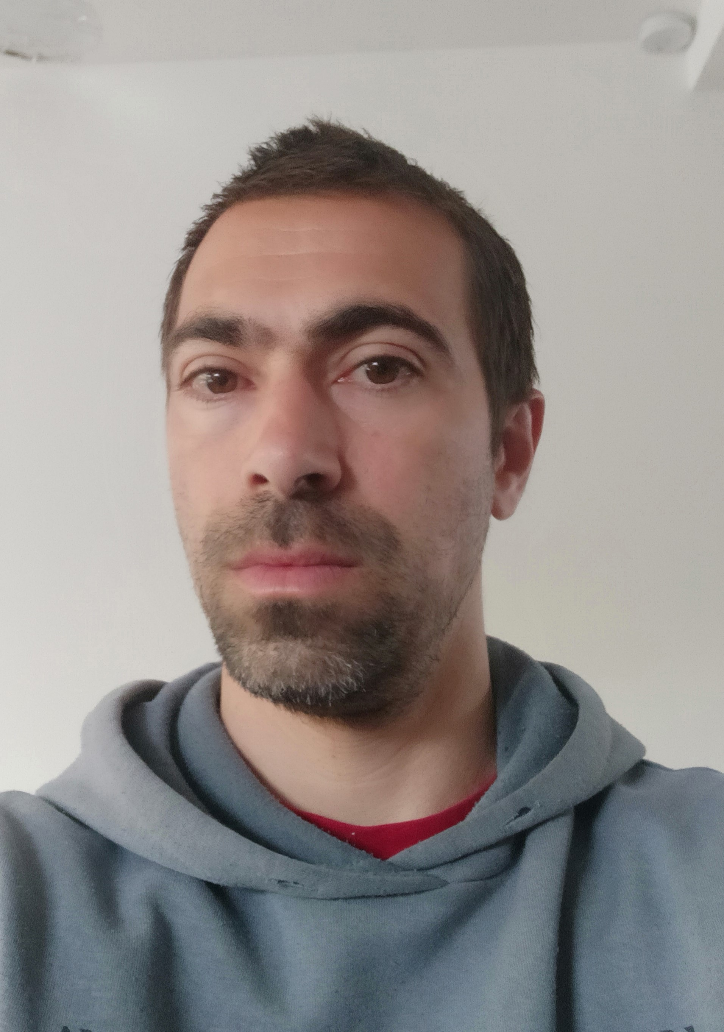
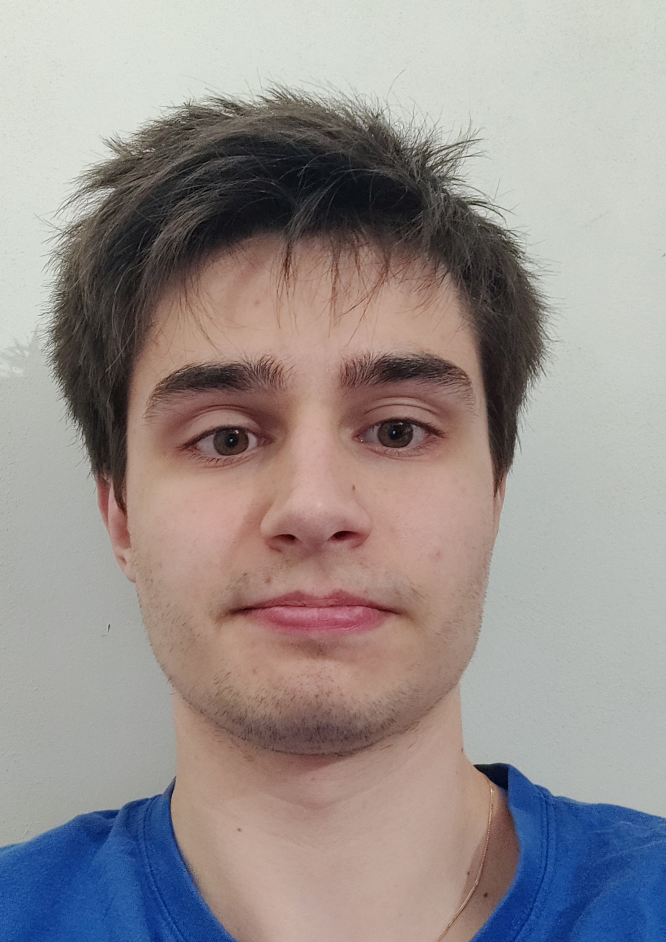
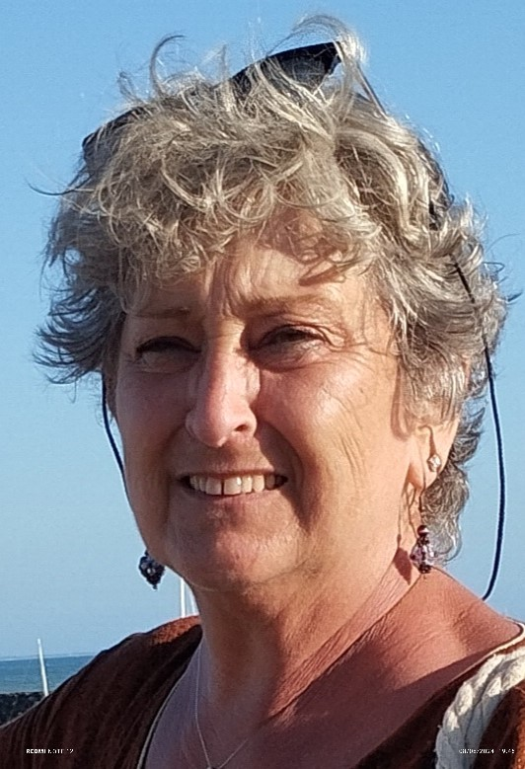
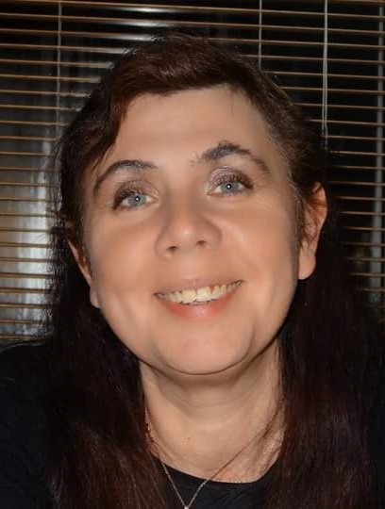
MEMBRES DU COMITÉ TECHNIQUE
GAM
GPT
TeamGym
Guillaume GALLAIS
Benjamin EVAIN
Patricia CARIOU
Hélène MENARD

Slide 7
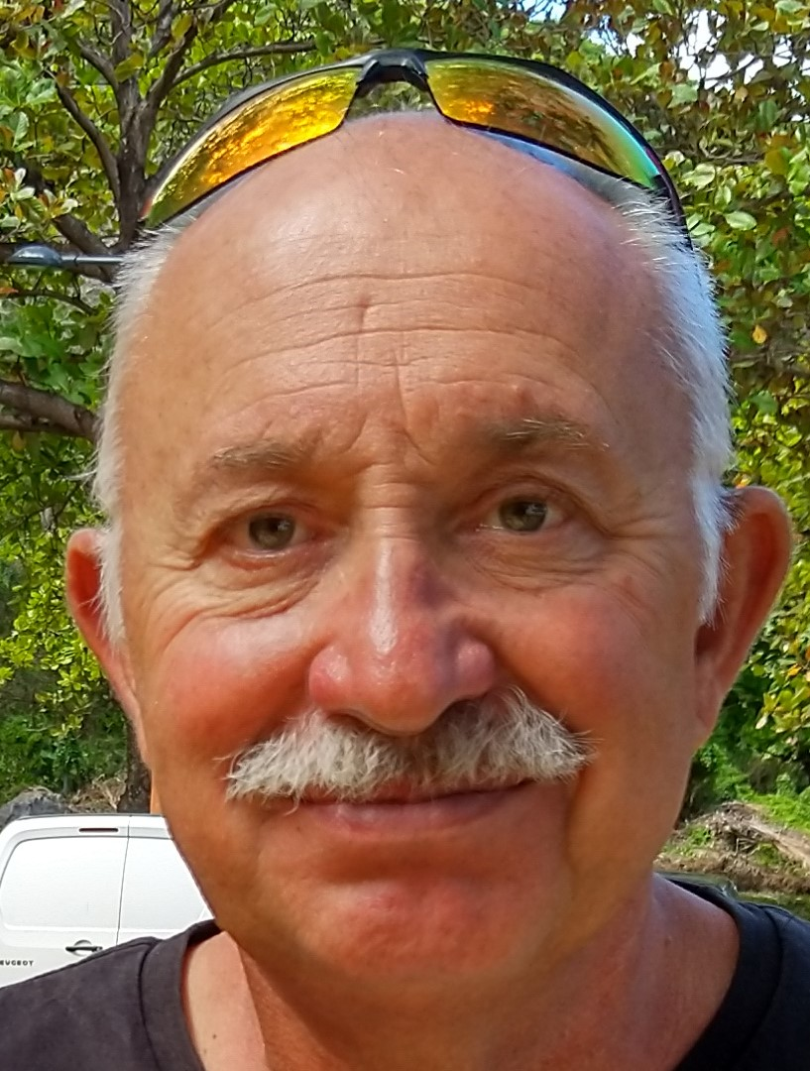
LES S.A.L.T.O.
Soutien Administratif Logistique et Technique Occasionnel
Il s’agit d’une personne qui se propose d’aider le Comité Départemental de façon ponctuelle.
Loïc GUIGNARD

Slide 8
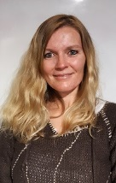
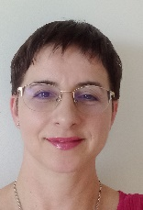
LES SALARIÉES
Agent de développement
Marie LAPERSONNE
 06 87 25 78 52
 marielapersonne.gym44@gmail.com
Secrétaire
Beata CHALBETOU
 02 40 58 22 75
 ffgcd44@gmail.com

Slide 9
LES CLUBS
Clubs | Ville | Tél. | Mails | GAF | GAM | GR | GAC | Aérobic | Team Gym | Parkour | Trampo | BabyGym | Gym + | Autre
AC CHAPELAIN | LA CHAPELLE SUR ERDRE | 06 71 18 53 22 | acc.gymnastique@free.fr
AG DE LA MONTAGNE | LA MONTAGNE | 02 40 65 72 70 | gymnastique.agm@gmail.com
ASSOCIATION SPORTIVE KEVIN DUPUIS GYMNASTIQUE | CHATEAUBRIANT | 06 86 65 42 16 | askdgym@outlook.fr
ATLANTIC GYM SAINT HERBLAIN | SAINT HERBLAIN | 02 40 92 09 67 | agshlevigneau@gmail.com
CERCLE DE SAINT PAUL GYMNASTIQUE | REZE | 06 48 09 98 69 | csp.gymgac@gmail.com
CLUB SPORTIF DE MONTOIR GYMNASTIQUE RYTHMIQUE | MONTOIR DE BRETAGNE | 06 77 11 21 91 | csmontoir.gr@gmail.com
ELAN 2000 GYM THOUARE | THOUARÉ SUR LOIRE | 07 77 03 38 32 | elan2000gym@outlook.com
GYM ACRO MARSIENNE | SAINT MARS DU DÉSERT | 06 28 93 46 00 | gymacromars@gmail.com
GYM CLUB DES TOUCHES | LES TOUCHES | 06 58 57 89 83 | competition@gymclubdestouches.fr
GYM DYNAMIQUE D'HERBAUGES | SAINT PHILBERT DE GRANDLIEU | 06 88 99 47 72 | mimigym.dherbauges@outlook.fr
GYMNASTIQUE RYTHMIQUE CLISSONNAISE | CLISSON | 06 48 51 43 58 | gr.clisson@orange.fr
GYMNASTIQUE SUD ESTUAIRE | SAINT VIAUD | 06 76 88 58 57 | gymnastiquesudestuaire@gmail.com
LA CAMBRONNAISE | SAINT SÉBASTIEN SUR LOIRE | 02 40 80 68 53 | la-cambro@orange.fr
LA CHANTENAYSIENNE | NANTES | 06 84 17 03 67 | chantenaysienne.gym@sfr.fr

Slide 10
LES CLUBS
Clubs | Ville | Téléphone | Mails | GAF | GAM | GR | GAC | Aérobic | Team Gym | Parkour | Trampo | BabyGym | Gym + | Autre
LA NANTAISE | NANTES | 02 40 89 56 28 | lanantaisegym@wanadoo.fr
LEO LAGRANGE | NANTES | 06 13 45 84 49 | eot.karl@orange.fr
MONTOIR GYM | MONTOIR DE BRETAGNE | 07 61 02 64 81 | stephane.oise@gmail.com
NANTES GYM | NANTES | 07 68 24 53 81 | contact@nantes-gym.fr
NOZAY OMNISPORTS GYMNASTIQUE | NOZAY | 02 40 51 34 43 | nos.gym@gmail.com
PRESQU'ÎLE GR | SAINT MOLF | 06 18 46 00 78 | presquile.gr@gmail.com
REZE GRS | REZE | 02 40 04 12 35 | rezegrs@wanadoo.fr
SAINT NAZAIRE GR | SAINT NAZAIRE | 06 66 00 68 66 | saintnazairegr@gmail.com
SAINT NAZAIRE OLYMPIC SPORTIF | SAINT NAZAIRE | 02 40 53 50 03 | snos.gymnastique@wanadoo.fr
TRAMPOLINE CLUB NANTAIS | NANTES | 06 63 73 41 07 | trampolineclubnantais@gmail.com
TREILLIERES GYMNASTIQUE RYTHMIQUE | TREILLIERES | 06 08 18 20 25 | treillieresgr@yahoo.fr
UNION DE MEAN-PENHOËT | SAINT NAZAIRE | 06 95 14 37 04 | caumpgym@gmail.com
UNION SPORTIVE ANCENIENNE GYMNASTIQUE | ANCENIS | 02 40 83 19 15 | usagym.ancenis@gmail.com
USJA CARQUEFOU | CARQUEFOU | 06 42 33 34 89 | usja.gaf@gmail.com

Slide 11
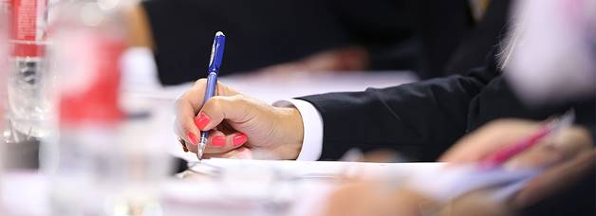
INFORMATIONS RÉGLEMENTAIRES
CERTIFICATS MÉDICAUX
Pour certaines catégories, le Certificat Médical de Performance doit être présenté à chaque compétition accompagné de la licence.
L’absence de ce certificat conduit à l’interdiction de participer à la compétition « voir la règlementation sur le site de fédération française de gymnastique ».
FORFAITS
Tous les forfaits doivent être signalés dans des délais demandés. Si non respect de ce délai :
85.00 € par équipe
20.00 € par individuel

Slide 12
JUGES
Les Clubs doivent impérativement présenter les juges demandés.
Un forfait de dernière minute d’un ou plusieurs gym(s) (Certificat médical) n’autorise pas l’absence de juges.
Toute absence de juge, ou JUGE d’un niveau différent de celui demandé se traduit par une amende de :
100.00 € par juge manquant ou niveau différent de celui demandé
Un juge ayant une tenue non conforme à la réglementation du code de pointage (CF. Règlements Techniques) aura une amende de :
50.00 € par tenue non réglementaire (tenue noire autorisée).

Slide 13
Entraineurs
L’entraîneur doit être présent sur le plateau de compétition en tenue et chaussures de sport.
« survêtement complet ou pantalon de survêtement et tee-shirt/polo de sport » exigence de tenue sportive (y compris les chaussures) et décente (pas de short, de débardeur, de pantacourt, ni de claquettes) »
L’utilisation des téléphones portables est strictement interdite sur le plateau de compétition pour les juges, entraineurs et gymnastes.
(cf. Règlements Techniques de la saison en cours https://moncompte.ffgym.fr/Competition/Base_documentaire_competition).

Slide 14
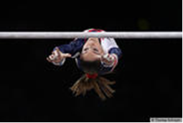
RÈGLEMENTATION SPÉCIFIQUE
PALMARÈS
La présence de tous les gymnastes ayant participé à la compétition en individuel ou par équipes est obligatoire au palmarès.
Toute absence sera sanctionnée d’un déclassement sauf si celle-ci a été signalée à l’avance à la direction de la compétition. (cf. Règlements Techniques de la saison en cours).
DEMANDE DE « REHAUSSE DES BARRES »
Si il y a nécessité de rehausser les barres lors d’une compétition, cette demande doit être faite directement sur Engagym.

Slide 15
TARIFS
DROITS D’ENGAGEMENT COMPÉTITIONS DÉPARTEMENTALES 2024/2025
Catégories | Individuel(le) | Equipes/ Ensembles
Coupe Formation GR/GAM | 12,00
Performance GAM/GAF | 17,00
Performance GAM/GAF/ TEAM |  | 26,00
Trophée Fédéral / Fédérale GAM/GAF/ TEAM |  | 26,00
Nationale / Trophée Fédérale GR | 17,00
Fédéral GAM/GAF | 17,00
Perf /Fédérale /Région GR |  | 26,00
Rencontre Petite Enfance | 2,00
Rencontre et ou Compétition de Proximité | 1,50
COTISATION DÉPARTEMENTALE
Pour cette saison 2024-2025, la cotisation est fixée à 100 €.
Les autres tarifications sont les suivantes :
Cotisation FFG 160 €
Cotisation Régionale 45 €
Licences
Pratique compétitive 56,26 €
Dirigeants, cadres, juges 47,76 €
Pratique non compétitive 47,76 €
Baby Gym, Petite enfance 38,51 €

Slide 16
PROCÉDURE ET NOTICE DES ENGAGEMENTS SUR ENGAGYM
Les engagements compétitifs sont à réaliser à l'aide du logiciel ENGAGYM, pour les compétitions. Nous attirons votre attention sur les procédures à respecter. Dès la mise en service complète du logiciel vous pourrez effectuer l'ensemble de vos engagements.
Il ne sera pas possible d'effectuer de modification, une fois les échéances passées.
PRINCIPES GÉNÉRAUX
A partir de cette saison il est obligatoire d’engager les juges aussi par le logiciel ENGAGYM. Le club devra également faire paraitre les juges disponibles sur chaque compétition, ainsi que leurs disponibilités.
Compétitions :
Pour éviter le sur-engagement ainsi que les désagréments causés par les changements de grilles de compétition de dernière minute, nous vous demandons de faire les engagements nominatifs, pour les individuels ainsi que pour les équipes.
Ces engagements nominatifs sont à réaliser pour :
Les individuelles en Gymnastique Rythmique le 30 septembre 2024
Et pour tous les autres engagements le 1er décembre 2024 dernier délai.
Le délai des forfaits est de 8 jours avant la compétition, période après laquelle un justificatif sera demandé ou une amende sera imposée.
Certaines compétitions ou rencontres ne sont pas prises en charge par ENGAGYM, les engagements seront à faire par mail et par courrier. (Rencontre Petite Enfance, Rencontre de proximité).

Slide 17
AUTRES INFORMATIONS À RENSEIGNER SUR ENGAGYM
Les Forfaits:
Les forfaits sont à déclarer sur le site Engagym.
Traitement financier :
Forfait réalisé dans les délais
Pas de droit engagement
Pas d’amende
Forfait réalisé hors délais : (dans les 8 jours qui précèdent la compétition)
Avec justificatif
Droits d’engagement à régler
Pas d’amende
Sans justificatif ou justificatif non valable ou reçu hors délai. (maximum 7 jours après la compétition)
Droits d’engagement à régler
Amende à régler
La présentation d’un justificatif d’absence (certificat de blessure) n’est valable que pour 1 compétition. En cas de nouveau forfait, un nouveau justificatif d’absence devra être fourni.
Les Repêchages:
Les demandes de repêchages sont à faire par l'intermédiaire du site Engagym avant la compétition. Cette démarche doit être initiée par le club, en supplément du forfait.
Pour les demandes effectuées le jour même, faire une demande manuscrite auprès du comité départemental qui devra par la suite être doublée sur Engagym, sur papier à en-tête du club et signé du président.
Prenant en compte les résultats antérieurs du gymnaste et les conditions du forfait, le comité régional accepte ou refuse le repêchage. La demande de repêchage entraîne le règlement des droits d’engagement.

Slide 18
Les musiques:
Les musiques pour la GAF et la GR devront être chargées
sur Engagym pour chaque compétition,
et ce au minimum 8 jours avant la date de la compétition.
Par mesure de sécurité, chaque entraîneur devra posséder impérativement une sauvegarde des musiques sur une clé USB au format MP3 regroupant les musiques de ses gymnastes. Non obligatoire, mais vivement conseillé, possibilité d’enregistrer un « BIP» à chaque début de musique.
Chaque musique devra être nommée de la manière suivante :
Dans le cas d’une musique individuelle :
<nom>-<prénom>-musique-<agrès>-<52044 numéro de licence>.mp3
Dans le cas d’une musique d’ensemble :
<nom>-<prénom>-musique-<agrès>-<52044 numéro de licence>.mp3
<agrès> peut être un engin GR
<numéro de licence> doit être au format 52044.XXX.XXXXX
<nom><prénom> nom de l’individuelle ou
d’une gymnaste de l’ensemble.

Slide 19
RÈGLEMENT FINANCIER
Chaque club devra régler avant chaque compétition le montant des engagements dans un délai de 8 jours avant la compétition.
Le règlement se fait par virement bancaire et doit être obligatoirement accompagné du reçu que vous trouverez via Engagym en cliquant sur paiement des engagements (Facturation et Paiements);
L’accès à la compétition pourra se voir refusé à tout club ne s’étant pas acquitté du montant des engagements le jour de la compétition.
Voici l’intitulé exact à indiquer sur votre virement :
Nom du club qui effectue le virement – date et référence de la compétition – spécialité (GAM/GAF/ GR/AERO)
Une régularisation financière sera faite par le CD-44 pour les clubs qui auront des forfaits ou amendes.
Cas particulier :
Si les gymnastes ou les équipes sont directement qualifiés en région, les droits d’engagement ne sont pas à régler au niveau départemental, ils peuvent passer en hors concours ou en démonstration.
Seuls les individuel(les) ou équipes qualifié(e)s directement au niveau National ne s’acquittent pas des droits d’engagement en département.

Slide 20
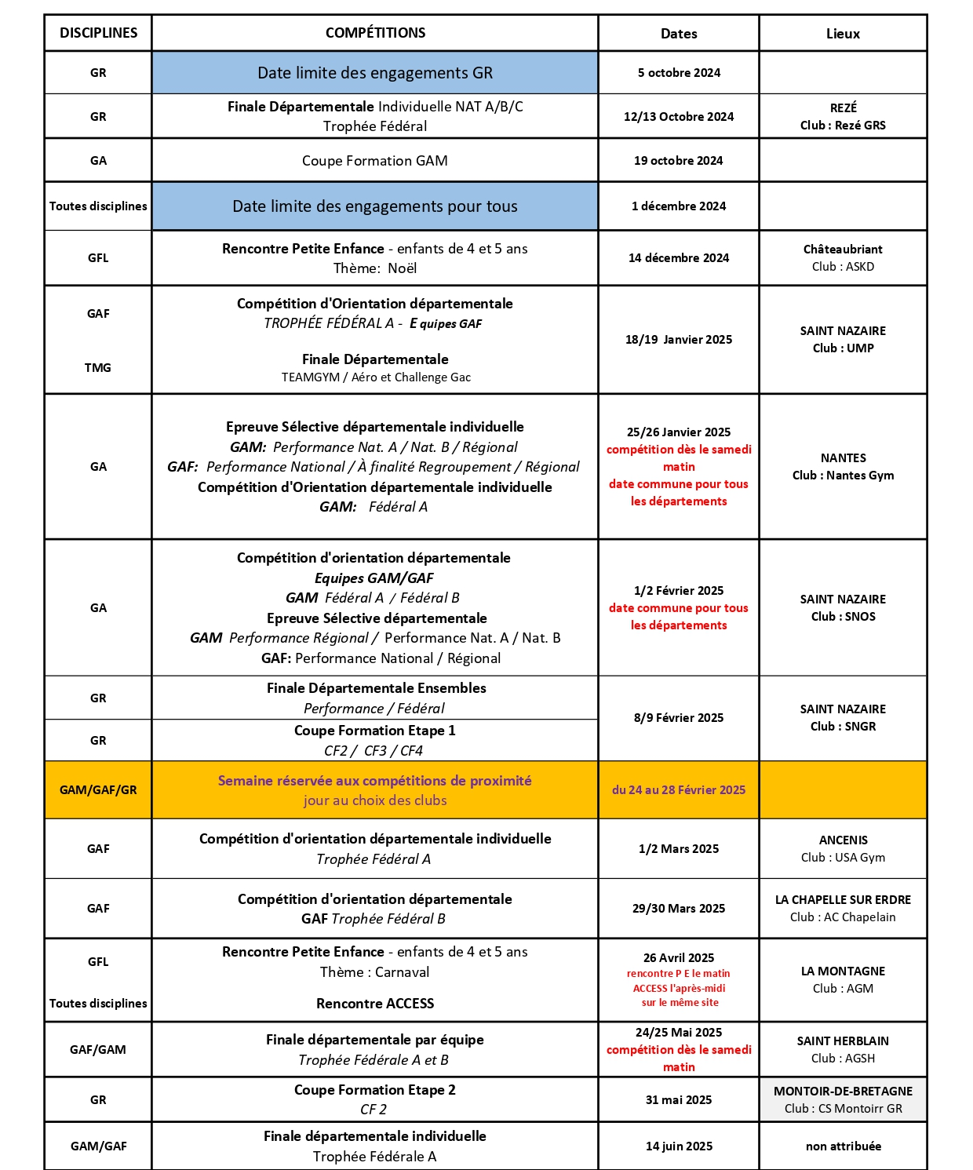
CALENDRIER DES COMPÉTITIONS CD44 2024/2025

Slide 21
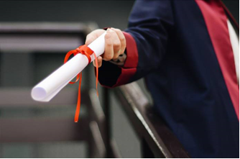
PROCÉDURE ET NOTICE DES FORMATIONS
DÉROULEMENT DES FORMATIONS
Juges : trois journées de formation plus une demi-journée
pour l’examen.
Animateurs départementaux : un week-end de formation.
Pour accéder à l’examen toutes les journées de formation sont obligatoires.
MODE DE REMBOURSEMENT
DES FRAIS DE PARTICIPATION AUX STAGES ET FORMATIONS
Les absences seront traitées de la façon suivante :
Si le CD est prévenu officiellement par le club 8 jours minimum avant le début de la formation : Le remboursement global est effectué.
Si le CD est prévenu dans les 8 jours avant la formation et avec présentation d'un certificat médical :Le remboursement global est effectué.
Si le CD n'est pas prévenu officiellement (point ci-dessus) : Le CD conserve le montant de l’inscription, hors coût examen.

Slide 22
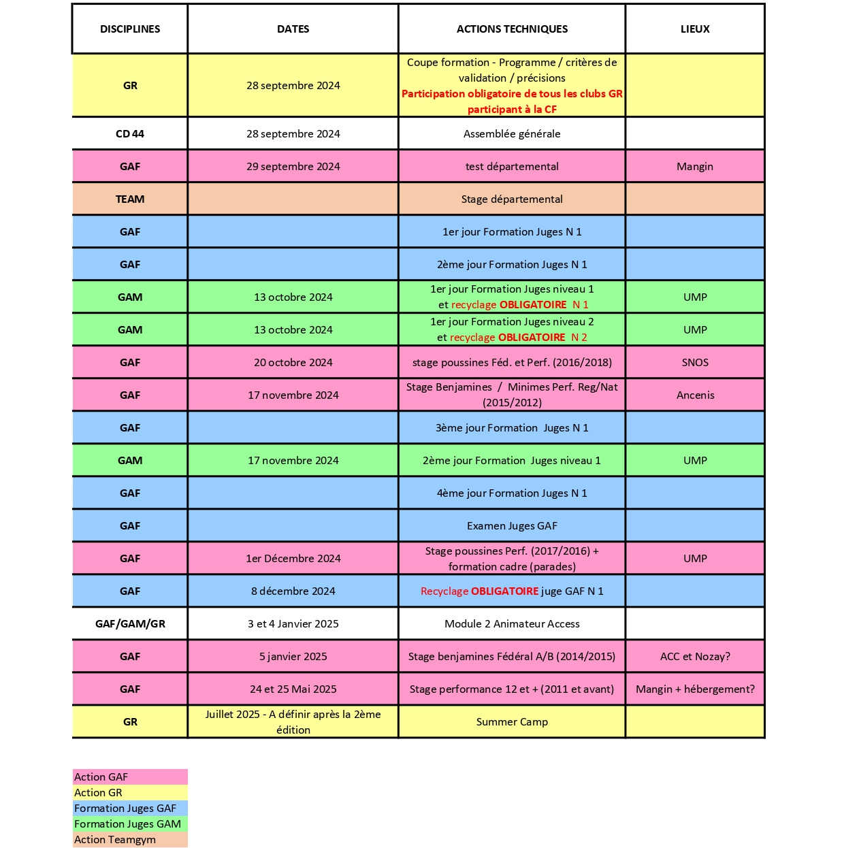
CALENDRIERS DES ACTIONS DÉPARTEMENTALES CD44 - SAISON 2024/2025

Slide 23
ASSURANCE
Tous les licenciés à la Fédération Française de Gymnastique bénéficient du contrat de groupe souscrit par la FFG auprès de GROUPAMA. Ce contrat leur apporte les garanties responsabilité civile, atteinte corporelle et rapatriement.
Pour ce qui concerne la garantie atteinte corporelle, chaque licencié bénéficie de la garantie de base. Il a toutefois la possibilité de souscrire des garanties supérieures. Pour cela, deux options sont proposées.
Par ailleurs, une garantie Indemnité Journalière (facultative) est également proposée. Elle permet le versement d'une indemnité par jour (montant différent en fonction de l'option choisie) lorsque le licencié, en raison de l'accident dont il a été victime, a cessé ses activités professionnelles ou s'il n'a pas d'activités professionnelles, il ne peut quitter le domicile. L'assurance est valable pour une saison sportive, soit du 1er septembre au 31 août.
ATTENTION - Notice d'information Assurance
Le processus est désormais le suivant :
Lors de son inscription ou de sa réinscription au club, le licencié communique son adresse mail (pour les mineurs, celui du responsable légal).
Le club transmet au comité régional un décompte comprenant les licences à valider.
Le licencié reçoit un mail de la Fédération lui indiquant que sa licence est validée. La notice d’information assurance est jointe à ce mail. Le licencié peut alors imprimer le bulletin correspondant aux options qu’il souhaite souscrire (option 1 ou 2 atteinte corporelle, indemnités journalières, garantie accident de la vie) et l’envoyer, avec son règlement. S’il ne souhaite pas souscrire de garanties optionnelles, la procédure s’arrête là. En effet, l’envoi de la notice par la Fédération remplace la procédure actuelle de signature du bulletin n°2, remis au club et conservé par ce dernier.
En revanche, si le licencié ne souhaite pas communiquer son adresse mail ou préfère disposer d’une notice en version papier, le club lui imprime (notice jointe). Le licencié devra alors, comme la procédure existante à ce jour, compléter le bulletin n°2 et le remettre à son club (à charge pour ce dernier de le conserver pendant 10 ans).
La pleine réussite de cette opération réside dans la collecte d’une adresse mail valide pour chaque licencié. Elle permettra de garantir une bonne information du licencié sur les garanties d’assurance.

Slide 24
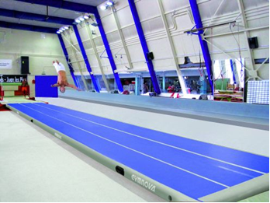
MATÉRIEL
Piste
Gonflable
Le comité départemental a acquis une piste gonflable.
Celle-ci aura 2 fonctions :
l’animation des actions du comité départemental,
le prêt aux clubs pour leurs manifestations.
Pour toute demande, veuillez-vous adresser au secrétariat du CD
Pour tout usage extérieur, la piste devra être accompagnée de deux oriflammes.
Coût Forfaitaire de Mise à Disposition : 50 €
Si vous êtes intéressés par l’utilisation de cette piste dans votre gymnase, il convient d’en faire la réservation auprès du CD par mail et remplir le formulaire ci-dessous.
Cette mise à disposition, d’une durée MAXIMUM de 15 jours, est soumise à la déclaration sur l’honneur relative à l’assurance, du règlement forfaitaire de 50€ et d’un chèque 4000€ de caution.
Les modalités de prise en charge et de transport sont assurées par le club demandeur.

Slide 25
Piste Gonflable
Formulaire de demande de mise à disposition
Club : ………………………………………………… Date de la demande : …………………………….
Période de réservation : du …………………………………..au……………………………………......
Utilisation en intérieur Motif : ……………………………………………………………………
Utilisation en extérieur ……………………………………………………………………………….
Rappel : La mise à disposition est soumise à la déclaration sur l'honneur relative à l'assurance (P.25 de la brochure départementale), du règlement forfaitaire de 50 euros et de la remise d’un chèque de caution de 4000 euros (non remis en banque sous réserve du contrôle du bon état lors de sa restitution).
Les modalités de prise en charge et de transport sont assurées par le club demandeur.
Date, Signature et Cachet du Club Accord du CD 44 / Date, signature et Cachet du CD 44

Slide 26
Piste Gonflable
Déclaration sur l’honneur
Je soussigné :
Agissant en qualité de Président(e) de :
Certifie sur l’honneur détenir les garanties d’assurances nécessaires à la couverture des sinistres pouvant survenir dans le cadre de l’utilisation et de la détention de la piste gonflable mise à notre disposition par le CD44 Gym.
En cas de sinistre, je m’engage, au titre de l’association, à rembourser le CD44 Gym pour qu’il soit indemnisé en totalité de la valeur de la piste mise à notre disposition
ou des réparations.
A titre indicatif pour les garanties en Assurances, il est précisé que la piste faisant l’objet de la présente convention a été acquise neuve le 26 novembre 2014 pour une valeur de 7600 € (Sept mille six cents Euros)
Fait à
Le,
Signature et cachet du Club.

Slide 27
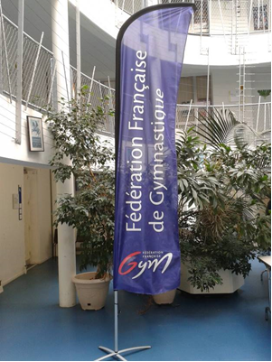
MATÉRIEL DE COMMUNICATION
Le comité départemental a acquis des oriflammes et banderoles aux logos de la Fédération Française de Gymnastique.
Ce matériel aura 2 fonctions :
l’identification des actions du comité départemental,
le prêt aux clubs pour leurs manifestations.
(Pour toute demande, veuillez-vous adresser au secrétariat du CD)

Slide 28
NOS PARTENAIRES
Le comité départemental et la société « LA VRAIE GRAVURE » ont signé un contrat de partenariat pour l’achat des médailles nécessaires aux compétitions.
Par l’intermédiaire de ce contrat, tous les clubs du département bénéficieront également d’une remise de 10 % sur l’ensemble du catalogue « coupes, trophées et médailles ».
LA VRAIE GRAVURE
9 route de Rennes – Pont du Cens
44700 NANTES ORVAULT
Tél. : 02 40 40 03 04
Mail : la-vraie-gravure@wanadoo.fr
http://www.la-vraie-gravure.fr/

